Slide 1
Program podpory v oblasti kultury a umění hl. m. Prahy

Slide 2
Program prezentace
Harmonogram Programu podpory
Tvorba nového Programu podpory a zásadní změny
Představení Programu podpory
Formulář žádosti
Podání žádosti přes Portál finanční podpory
Podání žádosti přes Portál Pražana
Otázky a odpovědi

Slide 3
Harmonogram Programu podpory
7. 6. zveřejnění Programu podpory v oblasti kultury a umění
2. 8. – 6. 9. do 18:00 hod. lhůta pro podání žádostí
do 3. 9. možnost individuální konzultace pro žadatele o dotaci
do 15. 12. projednání návrhu Dotační komise na udělení jednoletých a víceletých dotací na Výboru KUL ZHMP a jeho zveřejnění
do 31. 1. 2022 schválení návrhu na poskytnutí dotací Radou HMP
do 1. 2. 2022 zveřejnění výsledků dotačního řízení
od 1. 2. 2022 uzavírání veřejnoprávních smluv a finanční úhrada
do 31. 3. 2022 schválení návrhu na poskytnutí dotací Zastupitelstvem HMP

Slide 4
Návaznosti
Koncepce kulturní politiky hl. m. Prahy 2017 – 2021
Strategický plán hl. m. Prahy
Zásady pro poskytování dotací hlavním městem Prahou (schváleno usnesením RHMP v srpnu 2020)
Dotační systém hlavního města Prahy v oblasti kultury a umění na léta 2022 – 2027 (schváleno Výborem pro kulturu ZHMP a Radou HMP v březnu 2021)

Slide 5
Proces tvorby a projednání
září 2020 – projednání návrhů na úpravy s Dotační komisí
říjen – listopad 2020 – konzultace s expertkou Zorou Jaurovou
prosinec 2020 – online debata s odbornou veřejností
leden 2021 – vypořádání připomínek odborné veřejnosti
leden – březen 2021 – interní projednání s Odborem legislativy MHMP
březen 2021 – jednání Dotační komise
březen 2021 – jednání s ITI a druhá online debata s odbornou veřejností

Slide 6
Nejdůležitější změny
Dotační podpora formou 7 opatření, která definují konkrétní cíle a parametry podpory (při zachování jednotlivých oborů)
1 opatření pro víceletou dotaci, 6 opatření pro jednoletou dotaci
Přibližná alokace financí pro jednotlivá opatření (v případě jednoletých dotací)
Limit podaných žádostí (4 žádosti v Opatření I. - VI., libovolný počet žádostí na zahraniční spolupráci; v případě žádosti v Opatření VII. nemůže podat žádnou další Žádost v Programu.)

Slide 7
Nejdůležitější změny
Upravená kritéria hodnocení
Provázání bodového hodnocení a poměru návrhu dotace vůči žádané částce
Z toho vyplývající preference vysoce hodnocených projektů – v 2. kole hodnocení nemusí stačit prostředky na všechny projekty, které do 2. kola postoupily
Upravený formulář žádosti v souladu s kritérii a zároveň jeho provázání s formulářem hodnocení

Slide 8
Účel Dotace
Dosažení Účelu jednoleté dotace od 1. 1. 2022 až do 31. 12. 2022, víceleté dotace na dva až čtyři roky od 1. 1. 2023 až do 31. 12. 2026
Žádá se v rámci Opatření, ne oboru
Dotace v oborech:
  A. divadlo,
  B. hudba (prezentace hudby, vydávání hudby)
  C. tanec, nonverbální umění a nový cirkus,
  D. vizuální umění a rezidenční pobyty (výstavní projekty, festivaly, přehlídky a soutěže, fotografie, nová média, účast na mezinárodních veletrzích výtvarného umění, neinvestiční/neprojektová/neaplikovaná architektura, cykly přednášek)

Slide 9
Účel Dotace
    E. literatura (prezentace literatury - festivaly, přehlídky, literární pořady, soutěže apod.; vydání hotového autorského díla s obsahovou vazbou k Praze/pragensie, příp. další k vydání připravené publikace tematicky zaměřené na pražskou kulturu a umění, odborné i vědeckopopularizační a kulturně poznávací publikace znamenající původní a fundovaný přínos k poznání historie, kultury, urbanistického a architektonického vývoje Prahy),
    F. audiovize,
    G. mezioborové projekty – nejednoznačně zařaditelné kulturní projekty (víceoborové projekty a festivaly, kulturně-sociální projekty a festivaly, kreativně společenské projekty, móda, designová tvorba a její prezentace, intermediální projekty, cykly přednášek) a další.
  Dotace není určena na realizaci filmu; dále ani na vydávání novin a časopisů v tištěné ani digitální podobě; ani na realizaci Účelu mimo území hl. m. Prahy, s výjimkou zahraniční prezentace.

Slide 10
Způsobilý Žadatel
O Dotaci mohou žádat tito Žadatelé:
  právnická osoba podle zákona č. 89/2012 Sb., občanský zákoník, ve znění pozdějších předpisů (dále jen „občanský zákoník“), tj. spolek, nadace či nadační fond a ústav,
  církev a náboženská společnost podle zákona č. 3/2002 Sb., o svobodě náboženského vyznání a postavení církví a náboženských společností a o změně některých zákonů (zákon o církvích a náboženských společnostech), ve znění pozdějších předpisů,
  obecně prospěšná společnost podle Občanského zákoníku,
  veřejnoprávní instituce (veřejná vysoká škola, akademie věd apod.),
  podnikající fyzická osoba (pouze s IČO),
  obchodní korporace podle zákona č. 90/2012 Sb., o obchodních korporacích, ve znění pozdějších předpisů,
  subjekt, který vznikl na základě mezinárodní dohody.

Slide 11
Způsobilý Žadatel
Pořadatel veřejných kulturních akcí (produkcí)
Opakovaně plní povinnosti podle zákona č. 563/1991 Sb., o účetnictví, ve znění pozdějších předpisů, tzn. zejména vyhotovuje a zároveň ve veřejných rejstřících zveřejňuje účetní závěrky, popř. výroční zprávy.
Žadatel o víceletou Dotaci musí vykazovat nejméně čtyřletou činnost kontinuálního charakteru.

Slide 12
Opatření I. / nad 500.000 Kč
Podpora zpřístupňování kultury a umění (víceletá dotace)
Provozování kulturního zařízení (ve všech oborech).
Celoroční činnost souboru, uměleckého tělesa, produkční jednotky (v oborech A, B, C, D).
Velké festivaly, výběrové přehlídky (ve všech oborech).
Podpora spoluúčasti na mezinárodních zahraničních projektech, podpora projektů s účastí zahraničních umělců na území HMP, umělecké rezidence (ve všech oborech).
Projekt musí mít významný dopad na dostupnost veřejné kulturní služby v Praze (návštěvnost, společenská reflexe), nebo musí mít významné znaky umělecké a organizační excelence (kvalitní umělecké výsledky a efektivní management).

Slide 13
Opatření II. / nad 500.000 Kč
Podpora zpřístupňování kultury a umění (jednoletá dotace)
Provozování kulturního zařízení (ve všech oborech).
Celoroční činnost souboru, uměleckého tělesa, produkční jednotky (v oborech A, B, C, D).
Velké festivaly, výběrové přehlídky a oborové umělecké ceny (ve všech oborech).
Vydávání hudby a literatury, včetně e-knih.
Prezentace na zahraničních festivalech a přehlídkách, podpora spoluúčasti na mezinárodních zahraničních projektech, podpora projektů s účastí zahraničních umělců na území HMP, umělecké rezidence (ve všech oborech).
Projekt musí mít významný dopad na dostupnost veřejné kulturní služby v Praze (návštěvnost, společenská reflexe), nebo musí mít významné znaky umělecké a organizační excelence (kvalitní umělecké výsledky a efektivní management).

Slide 14
Opatření III. / 100.000-500.000 Kč
Podpora kultury a umění – nastudování, prezentace (jednoletá dotace)
Celoroční činnost uměleckých souborů, těles a produkčních jednotek, provozování kulturních zařízení, jednorázové projekty (nastudování, reprízování), malé festivaly, cykly a soutěže (ve všech oborech).
Vydávání hudby a literatury, včetně e-knih.
Prezentace na zahraničních festivalech a přehlídkách, podpora spoluúčasti na mezinárodních zahraničních projektech, podpora projektů s účastí zahraničních umělců na území HMP, umělecké rezidence (ve všech oborech).
Výsledkem Projektu musí být vznik či realizace kvalitního uměleckého díla nebo musí být Projekt inovativní tematicky, formálně, nebo způsobem zpřístupnění veřejnosti.

Slide 15
Opatření IV. / 30.000-100.000 Kč
Komunitní umění, neprofesionální kulturní aktivity a rozvoj lokalit (jednoletá dotace)
Oborové neprofesionální přehlídky a soutěže (ve všech oborech).
Činnost zájmových kulturních těles, včetně činnosti pěveckých sborů (ve všech oborech).
Umění a kultura v lokalitách, rozvoj komunit (ve všech oborech).
Projekt musí rozvíjet kulturu v lokalitách na neprofesionální/dobrovolnické bázi, nebo musí podporovat rozvoj kreativity a participace nejširší veřejnosti.

Slide 16
Opatření V. / 200.000-1.000.000 Kč
Tematické výzvy na rok 2022 (jednoletá dotace)
Podpora inovativních Projektů, které umělecky reagují na období zasažené koronavirem COVID-19.
Projekty zaměřené na předsednictví ČR v Radě EU.

Slide 17
Opatření VI. / 100.000-2.000.000 Kč
Investiční podpora (jednoletá dotace)
Projekt musí přispívat k modernizaci infrastruktury pro realizaci kulturní a umělecké činnosti v Praze. Způsobilými náklady investiční podpory v souladu s čl. 53 odst. 4, písm. e) ONBV jsou:
náklady na modernizaci, pořízení, zachování nebo zlepšení infrastruktury, jejíž časová či prostorová kapacita se používá nejméně z 80 % ročně pro kulturní účely.
náklady na kulturní projekty a činnosti včetně pořízení nebo vylepšení hmotného i nehmotného majetku.

Slide 18
Opatření VII. / 200.000-1.500.000 Kč
Podpora rozmanitosti kulturní infrastruktury (jednoletá dotace)
Podpora Projektů scénického umění, které doplňují a rozšiřují rozmanitost kulturní infrastruktury pro prezentaci živého umění v Praze.
Žadatel doloží minimálně 8.000 ks prodaných vstupenek (v minimální hodnotě 100 Kč za vstupenku) za rok 2019
Dotace bude vypočtena jako násobek počtu doložených vstupenek za rok 2019 částkou 25 Kč.
Dotace je vázána na naplnění výkonových ukazatelů, kterými pro rok 2022 jsou: minimálně 8.000 ks prodaných vstupenek a minimálně deset měsíců činnosti v daném roce. V případě nenaplnění výkonových ukazatelů, bude podpora krácena.

Slide 19
Limit počtu podaných žádostí
Dohromady může jeden Žadatel podat až čtyři Žádosti v rámci Opatření I. - VI. Nad rámec tohoto limitu Žadatel může podat libovolný počet Žádostí na zahraniční spolupráci.
Pokud Žadatel podá Žádost v rámci Opatření VII., nemůže podat žádnou další Žádost v Programu.

Slide 20
Aplikace Blokové výjimky EU
Opatření | Režim poskytnutí Dotace | Maximální podíl HMP na způsobilých nákladech Projektu | Minimální požadovaná částka na Projekt | Maximální výše Dotace pro jednoho Žadatele
Opatření I. Provozní podpora: Podpora zpřístupňování kultury a umění (víceletá dotace) | podle Článku 53 odst. 7 ONBV a nesmí přesáhnout částku, která je nezbytná k pokrytí provozních ztrát; při vydávání literatury bude Dotace poskytována podle Článku 53 odst. 9 ONBV a nesmí přesáhnout rozdíl mezi způsobilými náklady a diskontovanými výnosy | do výše 70 % způsobilých nákladů Účelu s výjimkou Projektu určeného dětem, občanům v nepříznivé sociální situaci a u Projektu bez vstupného, kdy Dotace nesmí přesáhnout částku, která je nezbytná k pokrytí provozních ztrát | 500.000 Kč | není stanoveno
Opatření II. Provozní podpora: Podpora zpřístupňování kultury a umění (jednoletá dotace) |  |  | 500.000 Kč | není stanoveno
Opatření III. Provozní podpora: Podpora kultury a umění |  |  | 100.000 Kč | 500.000 Kč
Opatření IV. Komunitní umění, neprofesionální kulturní aktivity a rozvoj lokalit | podle Článku 53 odst. 7 ONBV a nesmí přesáhnout částku, která je nezbytná k pokrytí provozních ztrát |  | 30.000 Kč | 100.000 Kč
Opatření V. Tematické výzvy |  |  | 200.000 Kč | 1.000.000 Kč
Opatření VI. Investiční podpora | podle Článku 53 odst. 6 ONBV s tím, že Dotace nesmí přesáhnout výši rozdílu mezi způsobilými náklady a provozním ziskem z investice | do výše rozdílu mezi způsobilými náklady a provozním ziskem z investice | 100.000 Kč | 2.000.000 Kč
Opatření VII. Podpora rozmanitosti kulturní infrastruktury | v režimu de minimis do max. výše 200.000 EUR za tři po sobě jdoucí jednoletá účetní období | Pokud by poskytnutím Dotace u Žadatele došlo k překročení limitní částky de minimis, Dotace nebude poskytnuta, resp. bude navržena maximálně do výše limitu de minimis. | 200.000 Kč | 1.500.000 Kč

Slide 21
Objem peněžních prostředků
Předpokládaný celkový objem peněžních prostředků vyčleněných v rozpočtu na financování Programu je 330.000.000 Kč.
Víceletými Dotacemi je vázáno 239.300.000 Kč, na jednoleté Dotace zbývá rozdělit 90.700.000 Kč.
Mezi jednotlivá jednoletá Opatření se předpokládá rozdělit z 90.700.000 Kč:
  Opatření II. 50 % (45.350.000 Kč), Opatření III. 30 % (27.210.000 Kč), Opatření IV. 5 % (4.535.000 Kč), Opatření V. 3 % (2.727.000 Kč),
  Opatření VI. 2 % (1.814.000 Kč), Opatření VII. 10 % (9.700.000 Kč).

Slide 22
Nezpůsobilé náklady
nákup nemovitých věcí, bytů či nebytových prostor, stavební úpravy, architektonické studie a projektová dokumentace;
náklady související s provozem např. parkoviště, příjezdové cesty, ostatní plochy;
náklady související s pořízením motorového vozidla, jeho technickou údržbou a opravou a náklady související s jeho pojištěním;
náklady na administraci veřejné zakázky, poradenství, právní služby bezprostředně nesouvisející s realizací Projektu,
úhrada finančního leasingu a úvěru;
úhrada DPH;

Slide 23
Nezpůsobilé náklady
nákup volnočasového textilu a obuvi (netýká se rekvizit a kostýmů);
náklady za regenerační, rekondiční a rehabilitační služby, ošetření a léčení zranění;
náklady na vzdělávání, kurzy, vzdělávací semináře, oborové soustředění bezprostředně nesouvisející s realizací Projektu;
pohoštění a občerstvení;
náklady spojené s působením mimo území hl. m. Prahy v ČR;
mzdové náklady na osobní asistenci již hrazenou ze sociálních rozpočtů a jakékoliv náklady nárokovatelné ze sociálního nebo zdravotního systému;
peněžité dary a květinové dary (vyjma finančních cen pro účastníky);
odpisy.

Slide 24
Podmínky poskytnutí Dotace
Podmínkou poskytnutí Dotace je, že Žadatel nepodal a nepodá Žádost na stejný Účel na tomto či jiném odboru Magistrátu HMP nebo v jiném programu vyhlašovaném HMP.
Účel může být spolufinancován z obecních a krajských rozpočtů, státního rozpočtu, z prostředků evropských fondů a z jiných zdrojů (tzv. vícezdrojové financování). Duplicitní úhrada stejných výdajů z různých veřejných i jiných zdrojů není dovolena.

Slide 25
Proces hodnocení
Odbor KUC posoudí, zda Žádost splňuje formální náležitosti, pokud je Žadatel nesplní Odbor KUC navrhne neposkytnutí Dotace na základě takové Žádosti.
Ekonomičtí hodnotitelé vypracují ekonomický posudek každé Žádosti s požadovanou částkou nad 1.000.000 Kč (součet požadované částky všech Žádostí v případě podání více Žádostí jedním Žadatelem) a každé Žádosti o víceletou Dotaci.
Věcné hodnocení provádí ve dvou kolech dva členové Komise Rady HMP a tři expertní hodnotitelé (dále jen „hodnotitelé“).

Slide 26
1. a 2. kolo hodnocení
- V aplikaci hodnocení bude u každé Žádosti spočítán průměr bodového hodnocení.
Minimální bodová hranice pro poskytnutí jednoleté Dotace je 75 bodů v Opatření II., V., VI. a 65 bodů v Opatření III. a IV. V případě, že Žádost o jednoletou Dotaci v Opatření II. získá 65 až 74 bodů, bude přeřazena do Opatření III. a podpora jí bude navržena v rámci tohoto Opatření. Žádost o jednoletou Dotaci, která obdrží 0 – 64 bodů bude navržena k neposkytnutí Dotace.
Minimální bodová hranice pro poskytnutí víceleté Dotace v Opatření I. je 75 bodů. Žádost o víceletou Dotaci, která obdrží 0 – 74 bodů bude navržena k neposkytnutí Dotace.
V případě, že Žádost obdrží v jakémkoli kritériu 0 až 4 body, bude navržena k neposkytnutí Dotace. V případě, že Žádost obdrží v jakémkoli kritériu 5 až 10 bodů, může být Žádosti navržena a poskytnuta nižší Dotace, než by odpovídala jeho pořadí podle průměru přidělených bodů.

Slide 27
Body vs. navržená podpora
O konečném návrhu výše Dotace rozhoduje Dotační komise ve 2. kole hodnocení, a to podle matematického návrhu Odboru KUC, celkové kvality a počtu Žádostí v jednotlivých Opatřeních, systematické podpoře Účelu a celkovém objemu peněžních prostředků s tím, že může snížit návrh výše Dotace v daném Opatření u všech Žádostí, které dosáhly 85 bodů a více až na 50 % z požadované částky, u všech Žádostí, které dosáhly 65 až 84 bodů až na 40 % z požadované částky až do vyčerpání alokace pro dané Opatření, nebo navrhnout neposkytnutí Dotace včetně odůvodnění.
Obě kola hodnocení jsou neveřejná.
O poskytnutí nebo neposkytnutí Dotace se nepodávají žádné informace až do projednání ve Výboru Zastupitelstva HMP.

Slide 28
Formulář žádosti
Žádost musí být podána současně v elektronické a tištěné formě. Obě verze Žádosti musejí být identické, s výjimkou příloh.
Žádost musí být podána v elektronické formě prostřednictvím buď Portálu finanční podpory hl. m. Prahy (použitím formuláře Softwaru602 Form Filler, max. 50 MB) nebo Portálu Pražana (max. 20 MB).
Za rovnocenný způsob k tištěné formě podání se považuje i odeslání žádosti prostřednictvím datové schránky se zaručeným elektronickým podpisem.

Slide 29
Formulář žádosti
Typy formulářů:
  Program podpory v oblasti kultury a umění pro jednoleté dotace na rok 2022
  Program podpory v oblasti kultury a umění pro víceleté dotace na léta 2023 – 2026
Varianty:
  online
  offline (ZFO formuláře)

Slide 30
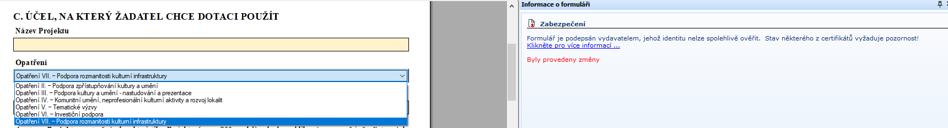
Výběr Opatření
Žadatel vybere jedno ze sedmi možných Opatření.
Nelze žádat v jedné žádosti o více Opatření najednou.
Žadatel musí pro každé Opatření vyplnit samostatnou žádost (až 4 žádosti v Opatření I. až VI.).
Pro zahraniční spolupráci může podat libovolný počet žádostí.
V Opatření VII. – pouze 1 žádost, nelze podat v Opatření I. až VI.

Slide 31
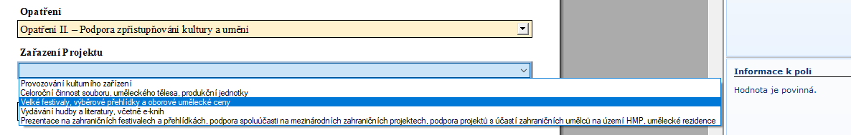
Výběr zařazení Projektu
V rámci Opatření I. až V. žadatel vybere jedno konkrétní zařazení Projektu.

Slide 32
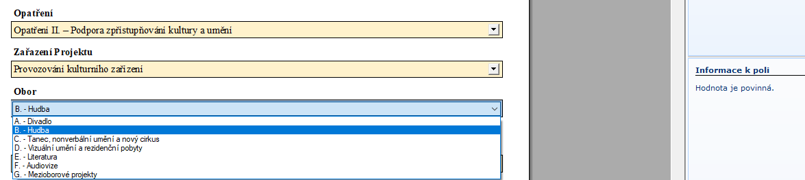
Výběr oboru
Lze vybrat pouze 1 obor:
  A. divadlo
  B. hudba
  C. tanec, nonverbální umění a nový cirkus
  D. vizuální umění a rezidenční pobyty
  E. literatura
  F. audiovize
  G. mezioborové projekty

Slide 33
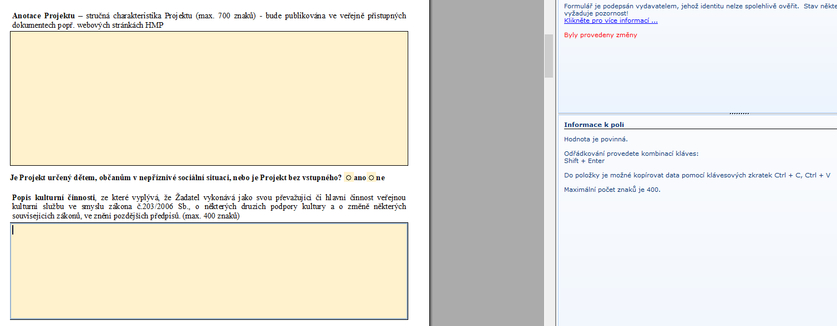
Charakteristika Projektu
Charakteristika Projektu – tato část žádosti bude publikována na webu a bude součástí usnesení RHMP a ZHMP!

Slide 34
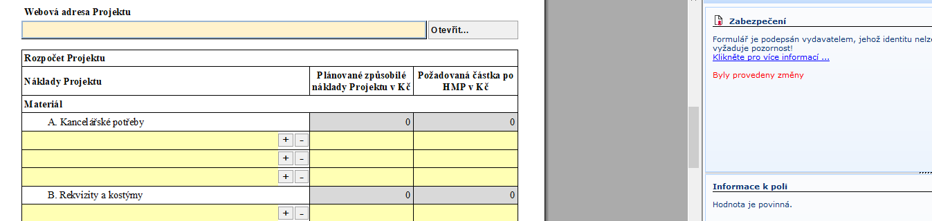
Webové stránky Projektu
- web Projektu je povinným údajem Žádosti
- pouze pro Opatření IV. je vyplnění nepovinné

Slide 35
Rozpočet Projektu
Formulář nabídne v závislosti na výběru Opatření a zařazení Projektu jednu ze tří variant rozpočtu:
  A/ PROVOZNÍ PODPORA
  B/ PROVOZNÍ PODPORA PRO VYDÁVÁNÍ HUDBY A LITERATURY
  C/ INVESTIČNÍ PODPORA

Slide 36

Rozpočet Projektu - Provozní podpora
Do tabulky rozpočtu žadatel
vyplní veškeré plánované způsobilé náklady projektu a v dalším sloupci tabulky uvede, které způsobilé náklady Projektu požaduje po HMP.
Žlutá pole jsou editovatelná, symbolem „+“ lze přidat další položky rozpočtu.

Slide 37
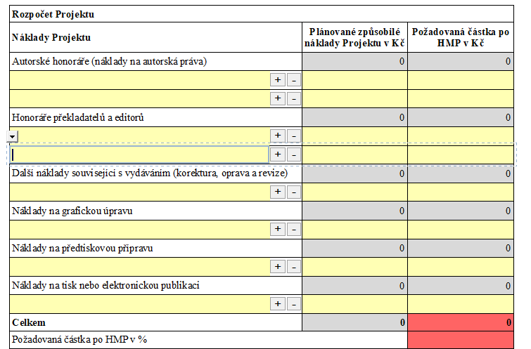
Rozpočet Projektu - Provozní podpora pro vydávání hudby a literatury
Lze editovat každý způsobilý náklad Projektu
Nezpůsobilé náklady Projektu se do formuláře neuvádí
Limit požadované částky po HMP je nastaven v závislosti na výběru Opatření a režimu poskytnutí dotace

Slide 38
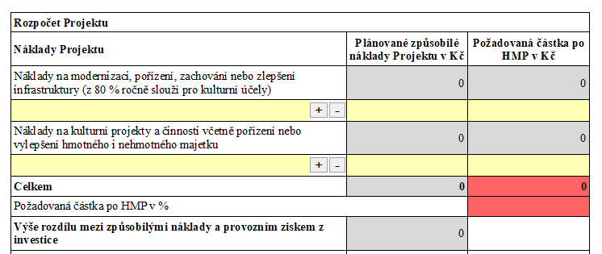
Rozpočet Projektu – investiční podpora
Poskytnutá dotace nesmí přesáhnout výši rozdílu mezi způsobilými náklady a provozním ziskem z investice.

Slide 39
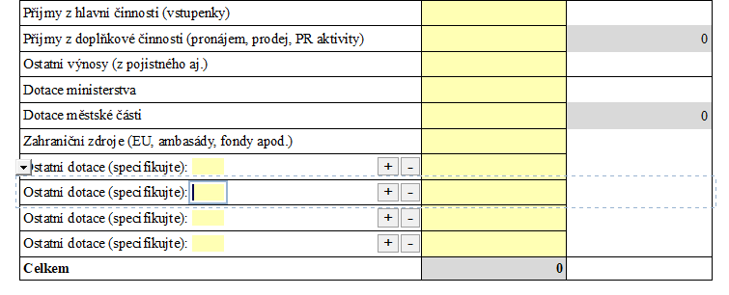
Rozpočet Projektu - výnosy
- Lze editovat poslední kategorii výnosů

Slide 40
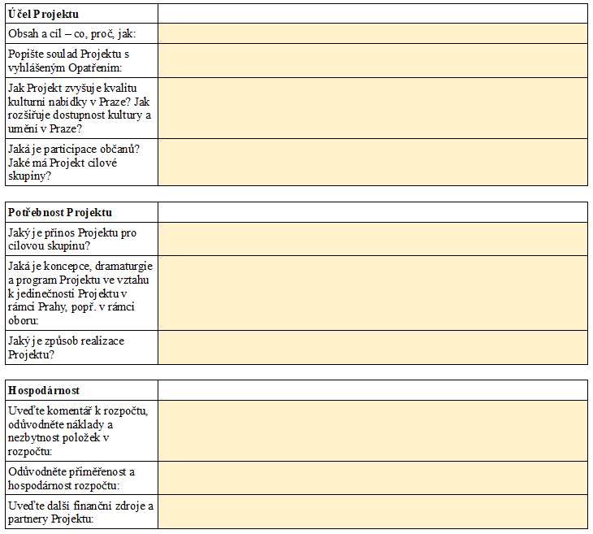
Odůvodnění žádosti
Pro hodnocení přibyl 4. parametr – kvalita zpracování žádosti a srozumitelnost
Pro hodnocení přibyl 4. parametr – srozumitelnost a transparentnost rozpočtu

Slide 41
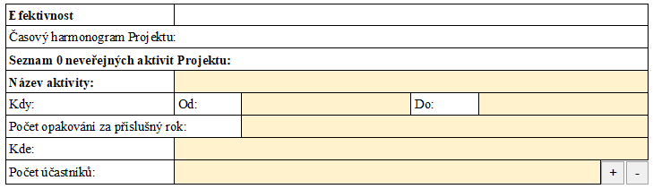
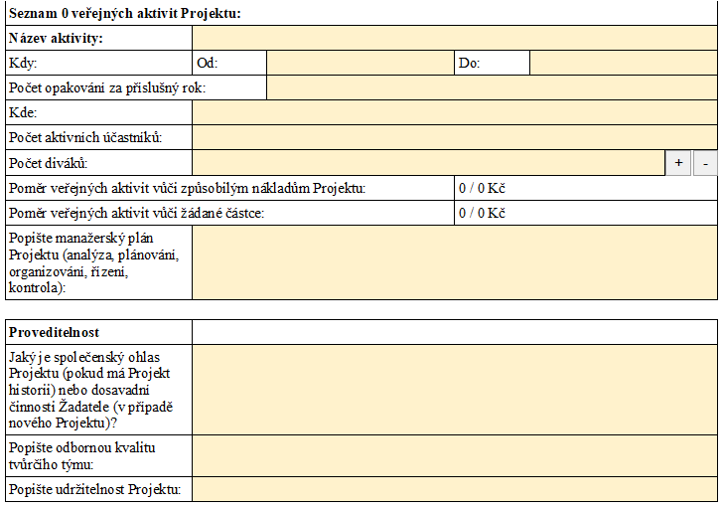
Odůvodnění žádosti
Pro hodnocení přibyl 4. parametr – odpovídající naplnění výkonových ukazatelů
Pro hodnocení přibyl 4. parametr – reálnost a proveditelnost projektu

Slide 42
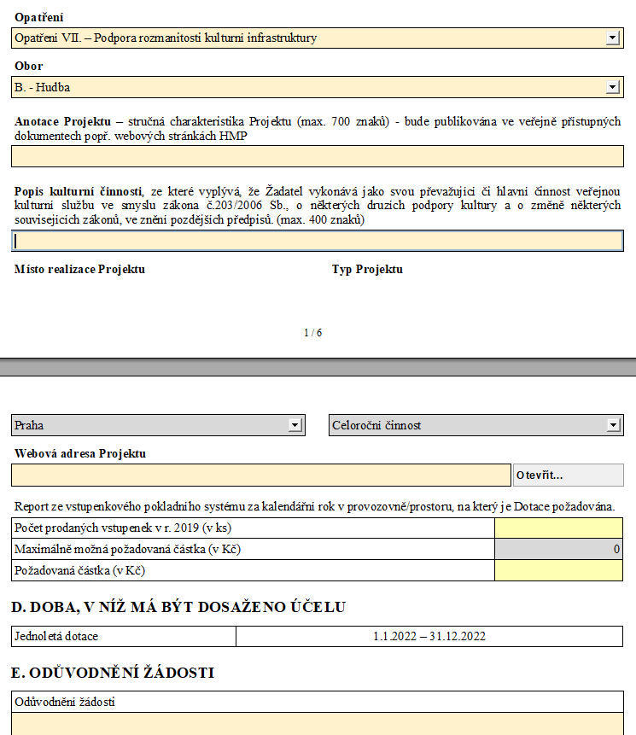
Opatření VII.
- Velmi stručný formulář
Žádost musí splnit formální náležitosti
Projekt nepodléhá věcnému hodnocení Dotační komise

Slide 43
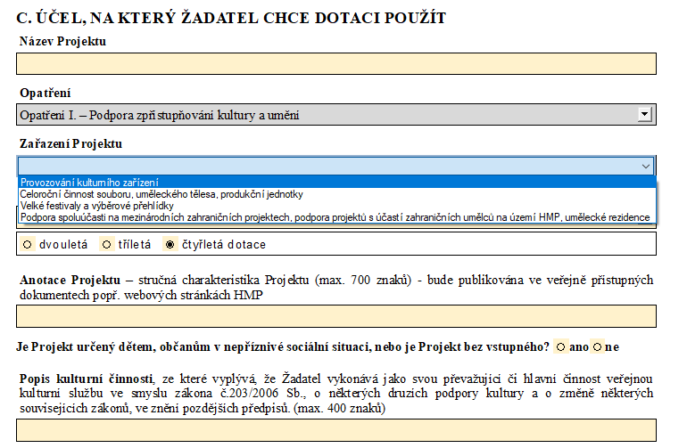
Formulář pro víceletou dotaci na léta 2023 – 2026
O víceletou dotaci lze žádat v rámci Opatření I.
a je poskytována s ročním předstihem.
Pouze na toto konkrétní zařazení Projektu.
Možnost vybrat ze 4 zařazení.
(rozbalená nabídka – modrá část formuláře vpravo)

Slide 44
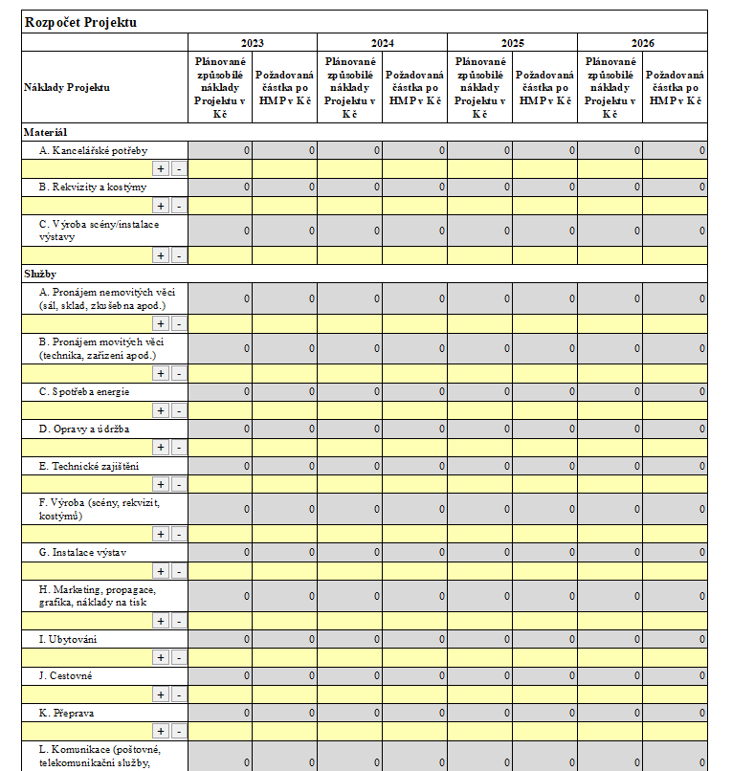
Rozpočet víceleté dotace
Pro každý rok se rozbalí 2 sloupce, žadatel uvádí plánované způsobilé náklady Projektu pro každý rok trvání víceleté dotace zvlášť).

Slide 45
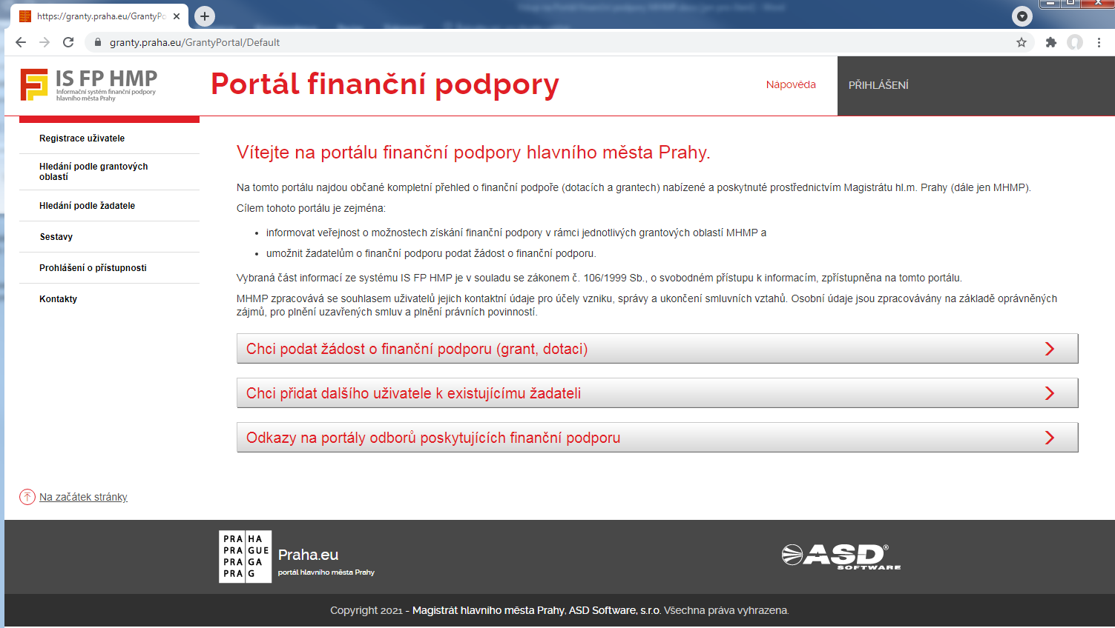
Portál finanční podpory - registrace
Přístup na Portál finanční podpory MHMP - granty.praha.eu
Pro technické dotazy lze využít Hot-line Portálu finanční podpory: hot-line_granty@asd-software.cz, tel.: 583 300 722 v pracovní dny v čase od 7 do 17hod.

Slide 46
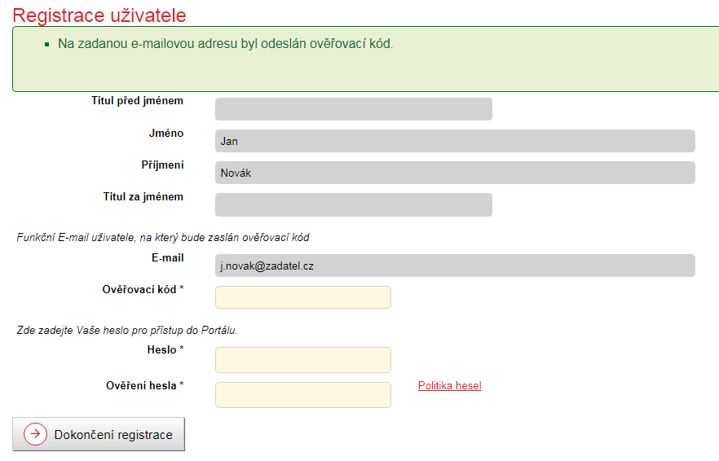
Portál finanční podpory - registrace
Tlačítkem Získat ověřovací kód bude na uvedenou e-mailovou adresu zaslán ověřovací kód nutný pro dokončení registrace. Po zadání ověřovacího kódu a nastavení přihlašovacího hesla může být provedeno Dokončení registrace a následně se lze přihlásit.

Slide 47
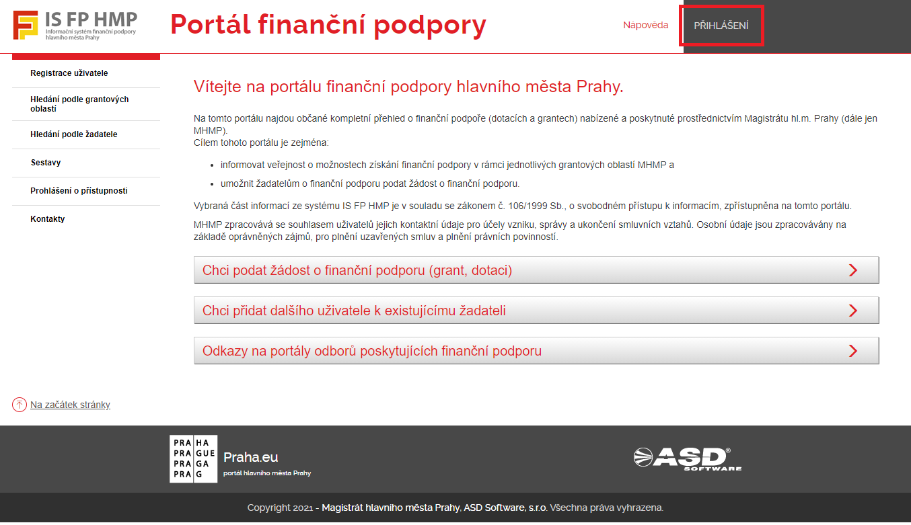
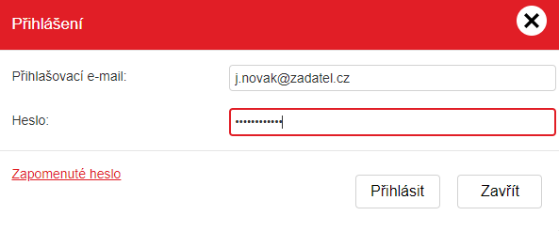
Registrovaný uživatel provede Přihlášení zadáním aktuálně platného Přihlašovacího e-mailu a Hesla. V případě zapomenutého hesla lze volbou Zapomenuté heslo získat dočasné heslo pro možnost přihlásit se a nastavit si nové heslo.
Portál finanční podpory - přihlášení

Slide 48
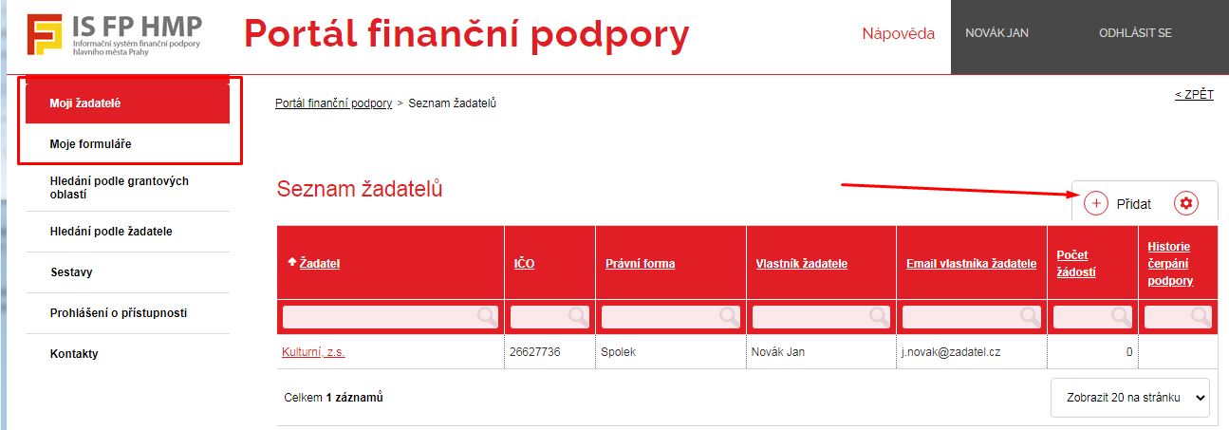
Uživateli se po přihlášení zpřístupní nové položky menu Moji žadatelé a Moje formuláře. Uživatel založí nový profil žadatele v části Moji žadatelé. Pro založení profilu žadatele slouží tlačítko Přidat.
Portál finanční podpory – vytvoření žadatele

Slide 49
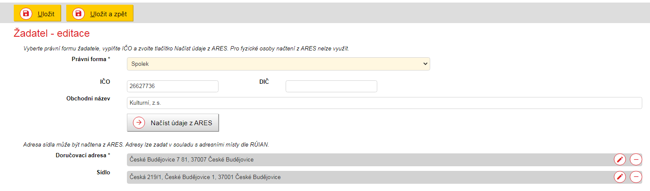
Uživatel vybere právní formu a následně vyplní základní údaje o subjektu. Po vyplnění IČO lze údaje o subjektu načíst z ARES (volba Načíst údaje z ARES). Touto volbou se naplnění či aktualizují údaje o subjektu v rozsahu právní forma, obchodní název a adresa sídla.
Uložení profilu žadatele se dokončí tlačítkem Uložit/Uložit a zpět.
Pro plnění adres žadatele lze využit načtení údajů z RÚIAN.
Portál finanční podpory – vyplnění údajů

Slide 50
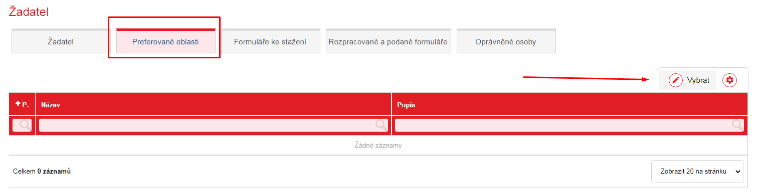
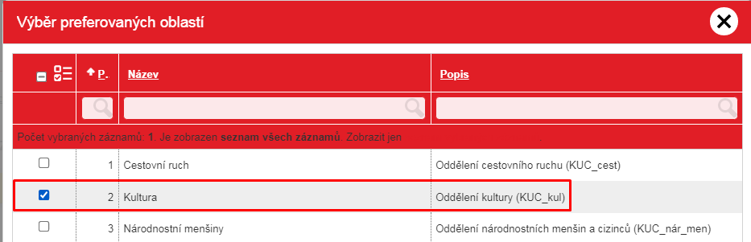
Uživatel nastaví preferované oblasti (volbou Vybrat), ze kterých se mu budou nabízet formuláře žádosti o dotaci/vyúčtování.
Upozornění: po nastavení preferovaných oblastí je nutné změny Uložit.
Portál finanční podpory – nastavení oblasti dotace

Slide 51
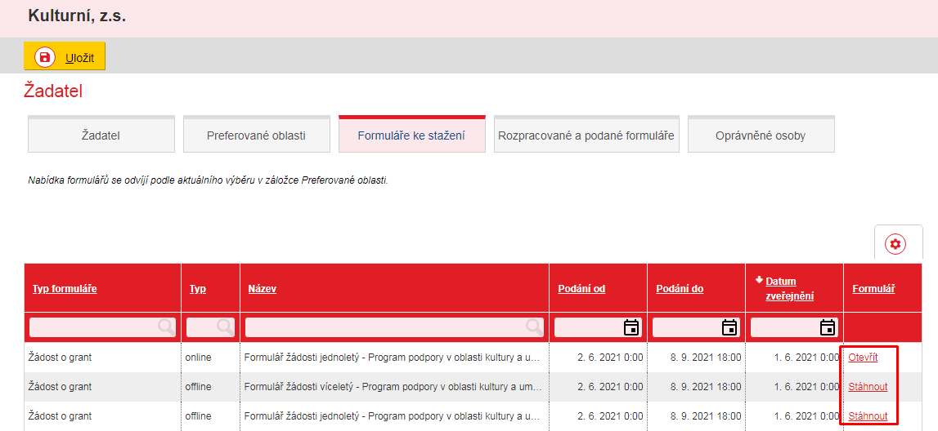
V záložce Formuláře ke stažení jsou pro žadatele z oblasti Kultura nabízeny varianty:
- offline formuláře (ZFO) pro vyplnění v aplikaci Filler pro Windows
- online formuláře pro vyplnění v internetovém prohlížeči
Portál finanční podpory – přehled formulářů

Slide 52
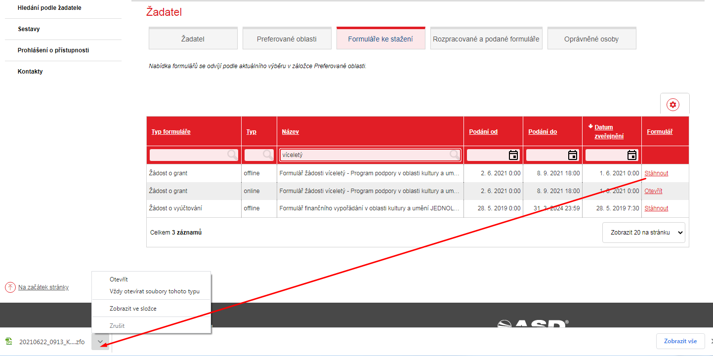
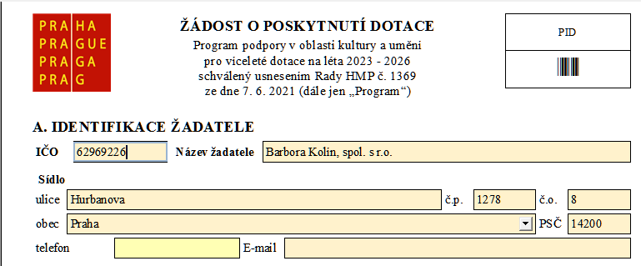
Kliknutím na odkaz Stáhnout dojde ke stažení ZFO souboru formuláře, který je naplněn údaji o žadateli. Tento formulář lze vyplňovat prostřednictvím aplikace FormFiller bez nutnosti připojení k internetu. Offline formulář je uložen v PC uživatele.
Portál finanční podpory – vyplnění offline

Slide 53
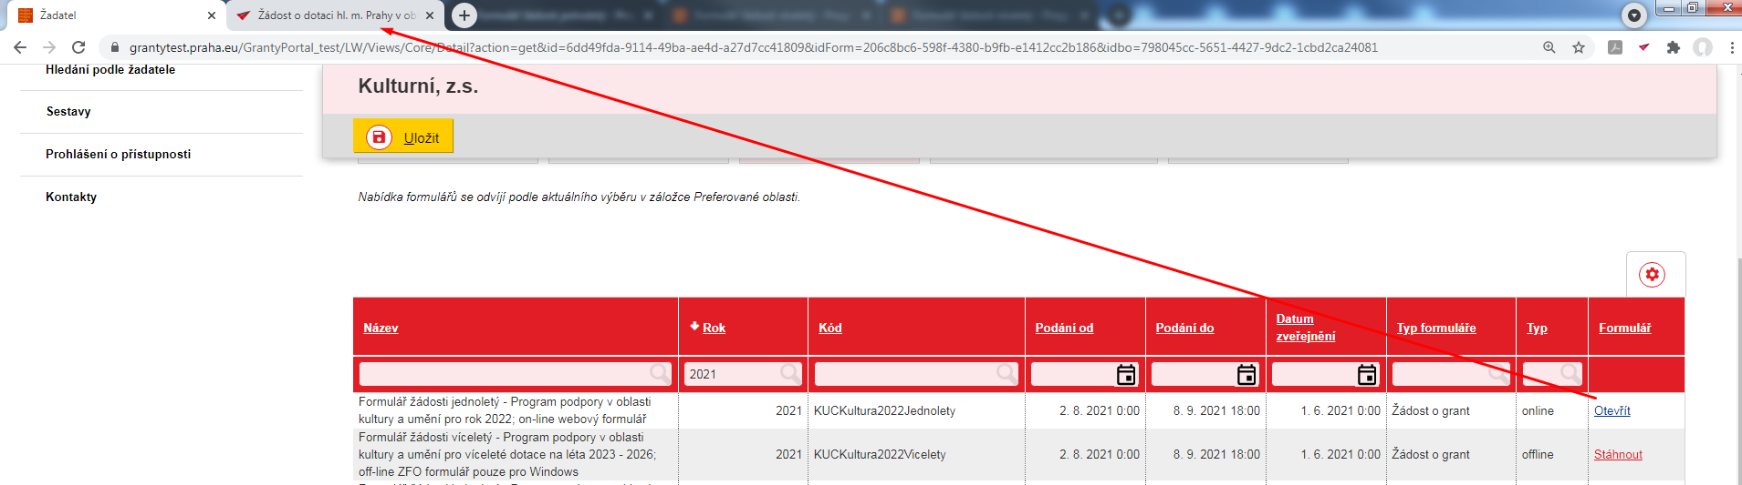
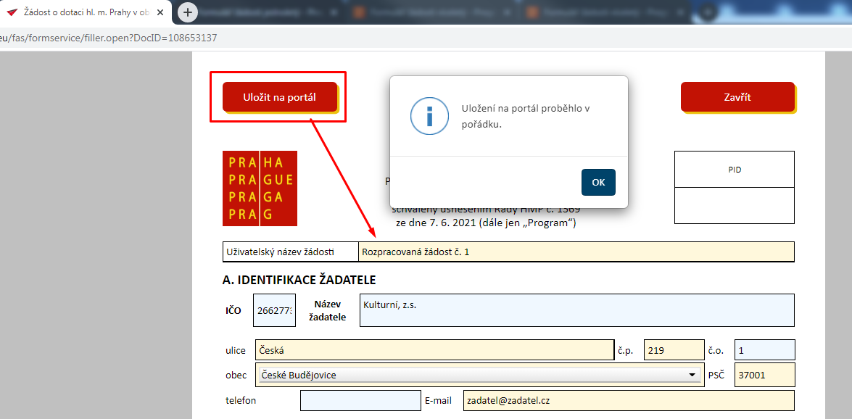
Kliknutím na odkaz Otevřít dojde k otevření formuláře v nové záložce webového prohlížeče. Formulář je přednaplněn údaji o žadateli. Tento formulář lze vyplňovat pouze v prostředí internetu.
Volba Uložit na portál uloží rozpracovaný formulář do profilu žadatele (viz záložka Rozpracované a podané formuláře).
Portál finanční podpory – vyplnění online

Slide 54
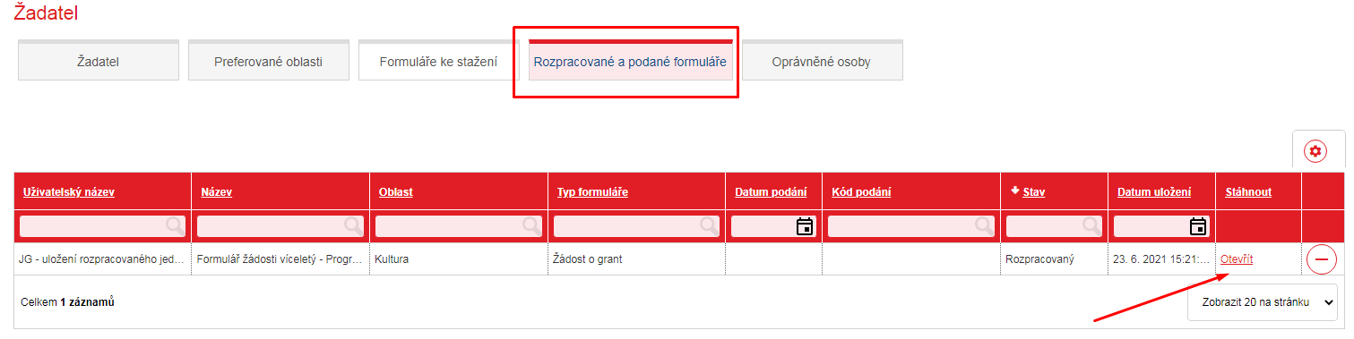
Rozpracovaný formulář online žádosti lze editovat přes volbu Otevřít a provádět úpravy.
V seznamu se zobrazuje pouze poslední uložená verze rozpracovaného formuláře.
Portál finanční podpory – editace online formuláře

Slide 55
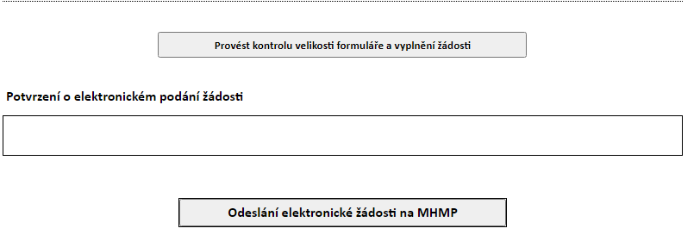
V závěru obou variant formulářů žádosti (offline/online) lze provést kontrolu vyplněných údajů volbou Provést kontrolu.
Pro podání finální verze formuláře žádosti slouží volba Odeslání elektronické žádosti na MHMP.
Po úspěšném odeslání žádosti se objeví záznam o tomto podání na záložce Rozpracované a podané formuláře s naplněným kódem a datem podání a stavem Podaný.
Portál finanční podpory – podání formuláře

Slide 56
Doručení formuláře žádosti
Písemnou formou a to vytištěním vygenerovaného PDF z online/offline formuláře, podepsáním a doručením či zasláním formuláře na podatelnu MHMP nebo Elektronickou formou, a to připojením elektronického podpisu k vygenerovanému PDF z online/offline formuláře a zaslání elektronicky podepsaného PDF na e-podatelnu MHMP nebo prostřednictvím datové schránky žadatele.

Slide 57
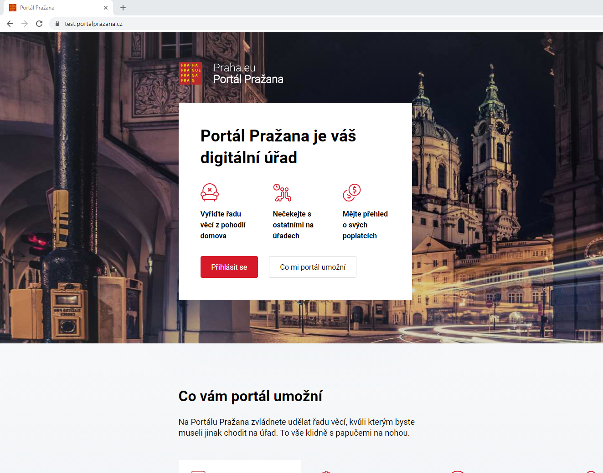
Portál Pražana – úvodní strana

Slide 58
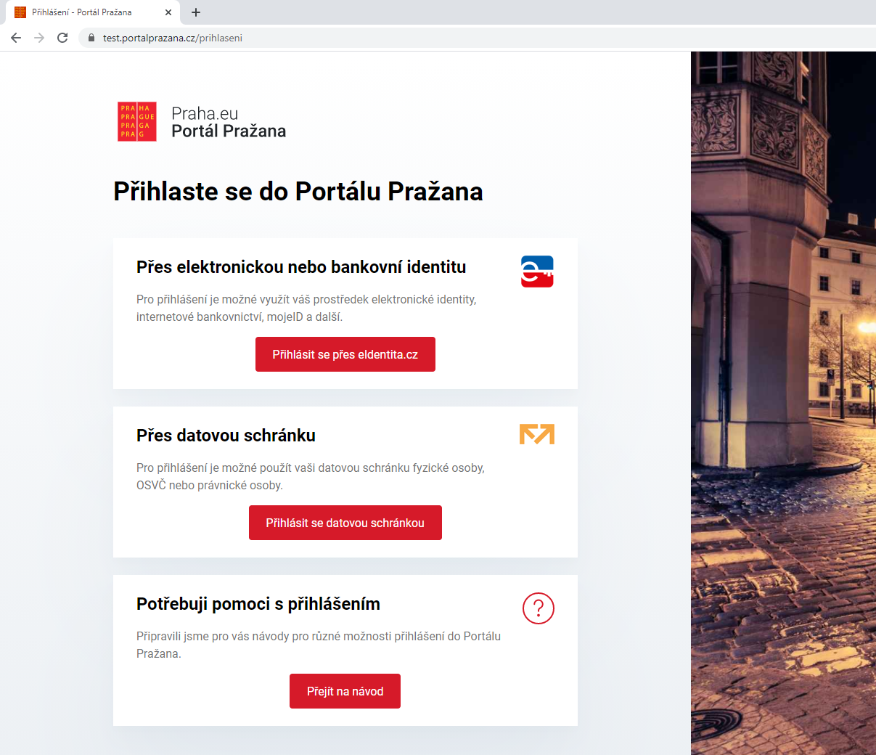
Portál Pražana – úvod

Slide 59
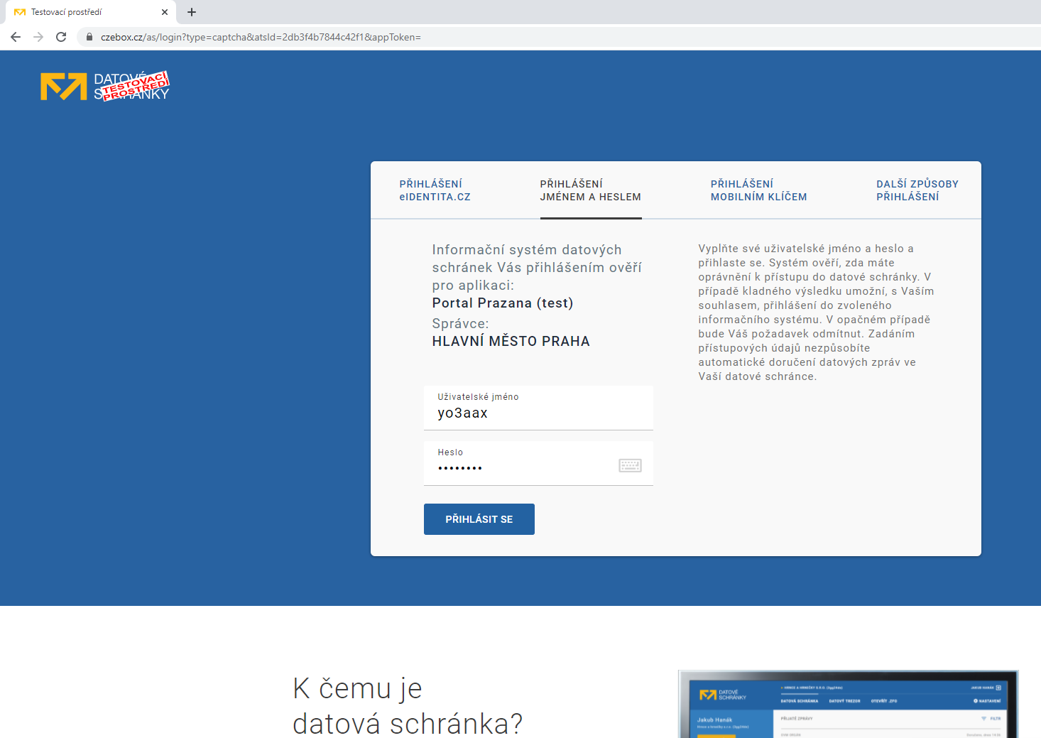
Portál Pražana – přihlášení přes datovou schránku

Slide 60
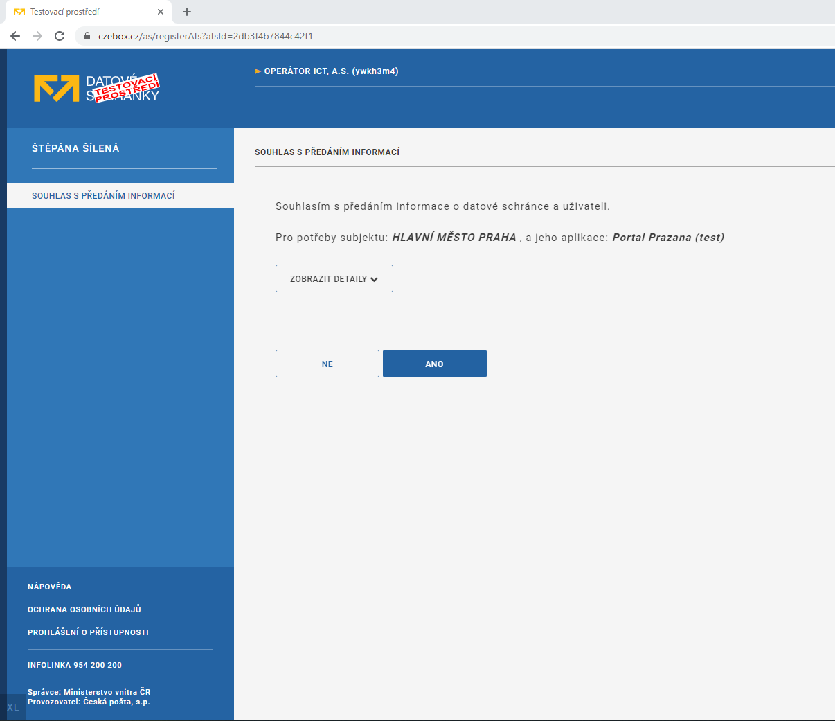
Portál Pražana – přihlášení přes datovou schránku

Slide 61
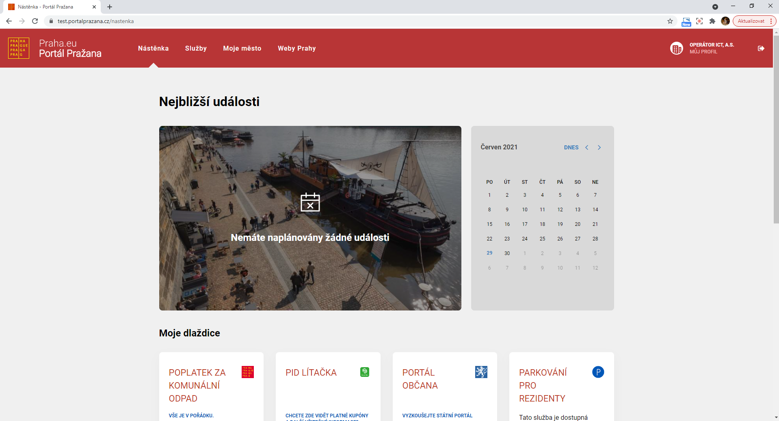
Portál Pražana – úvodní strana

Slide 62
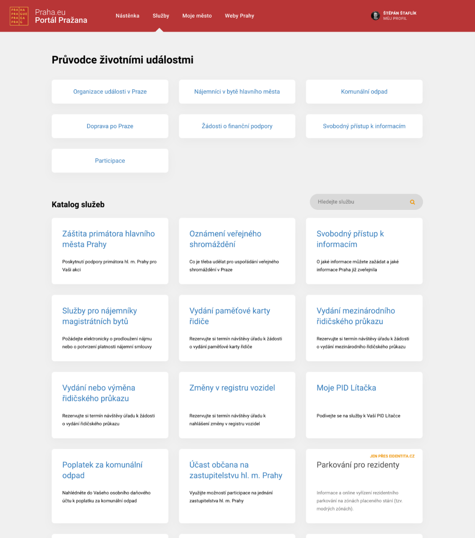
Portál Pražana – úvodní strana

Slide 63
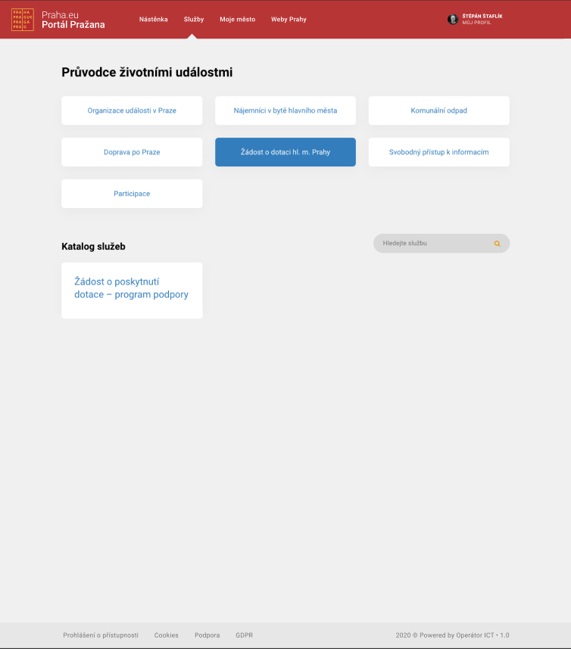
Portál Pražana – úvodní strana

Slide 64
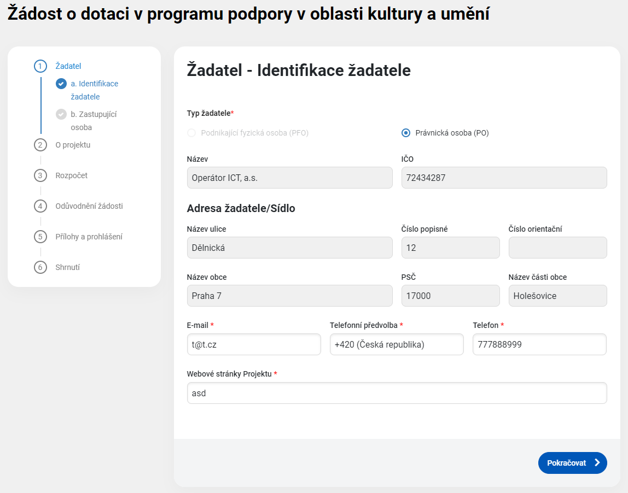
Portál Pražana – identifikace žadatele
- Přístup na Portál Pražana – www.portalprazana.cz

Slide 65
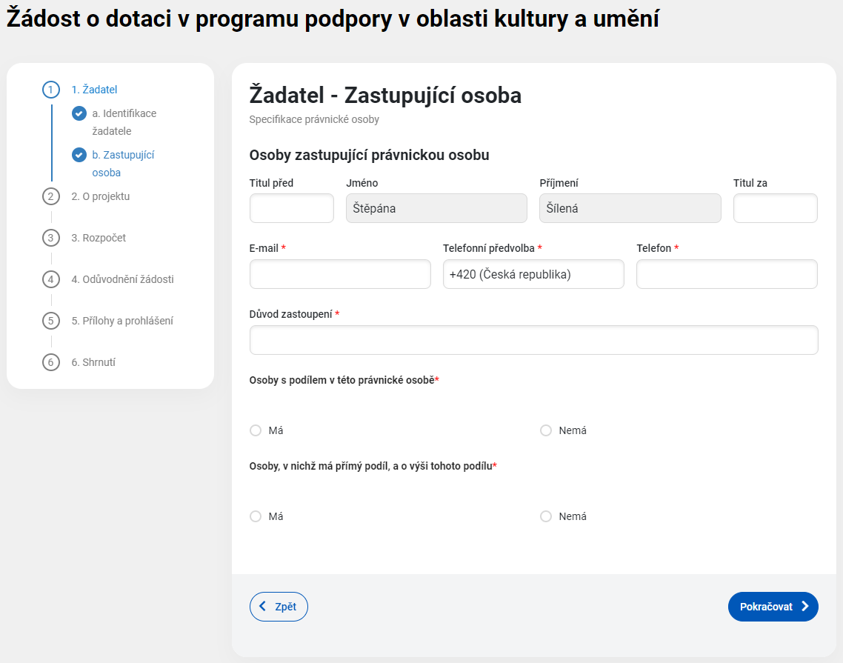
Portál Pražana – zastupující osoba

Slide 66
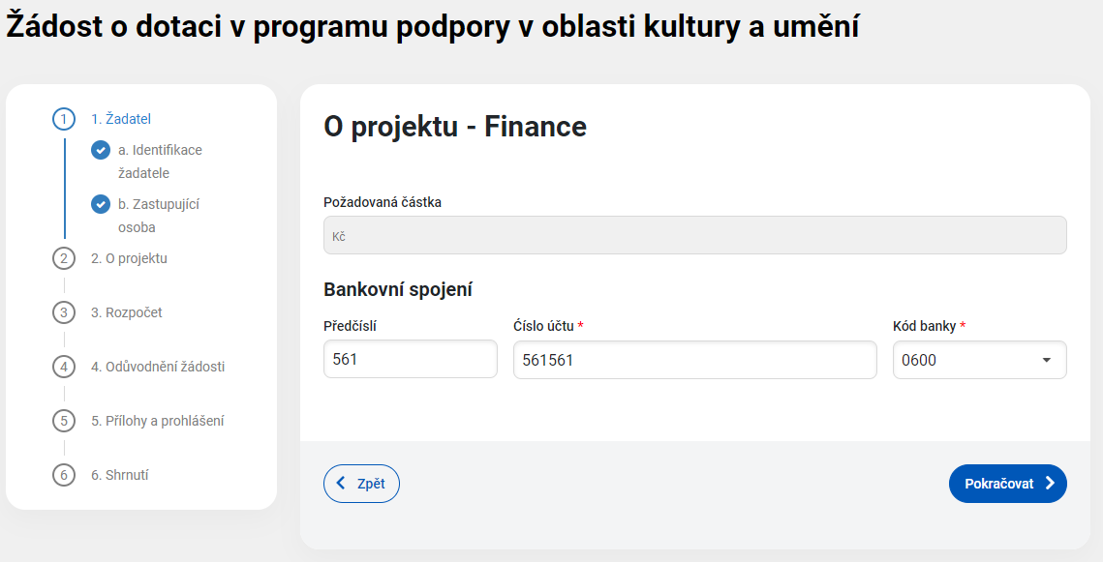
Portál Pražana – finance

Slide 67
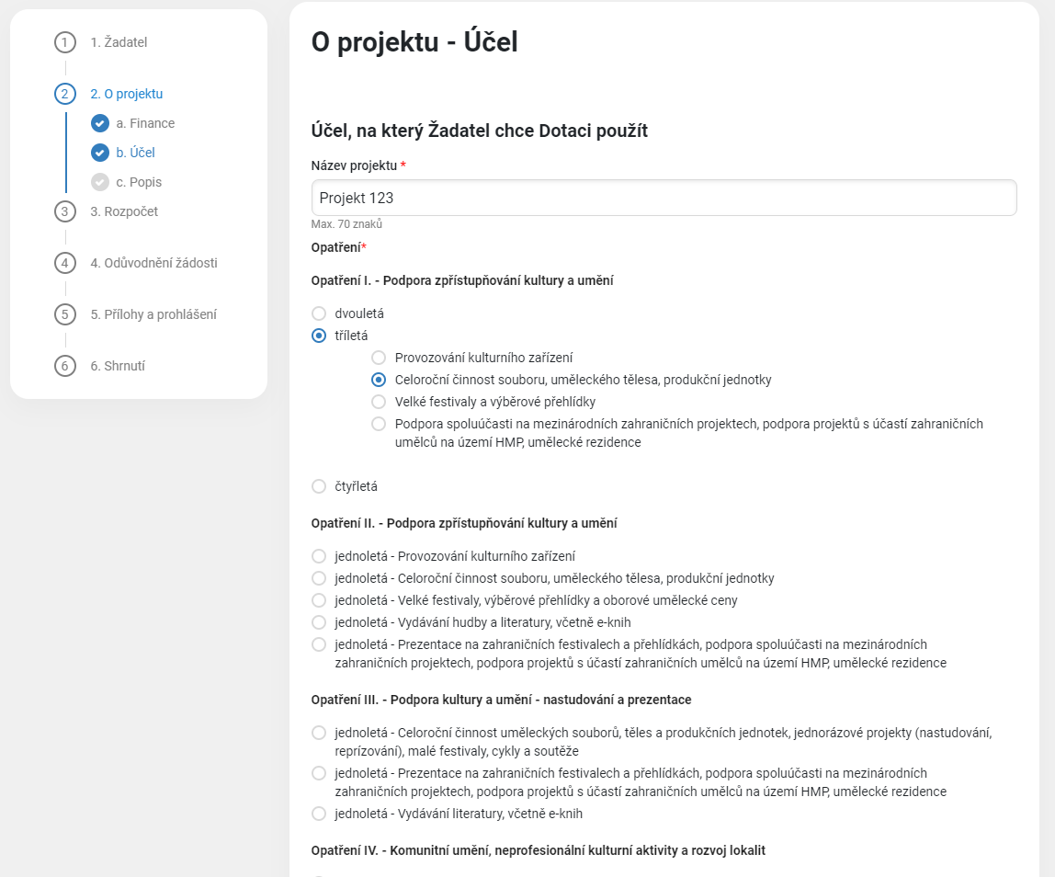
Portál Pražana – Účel Projektu

Slide 68
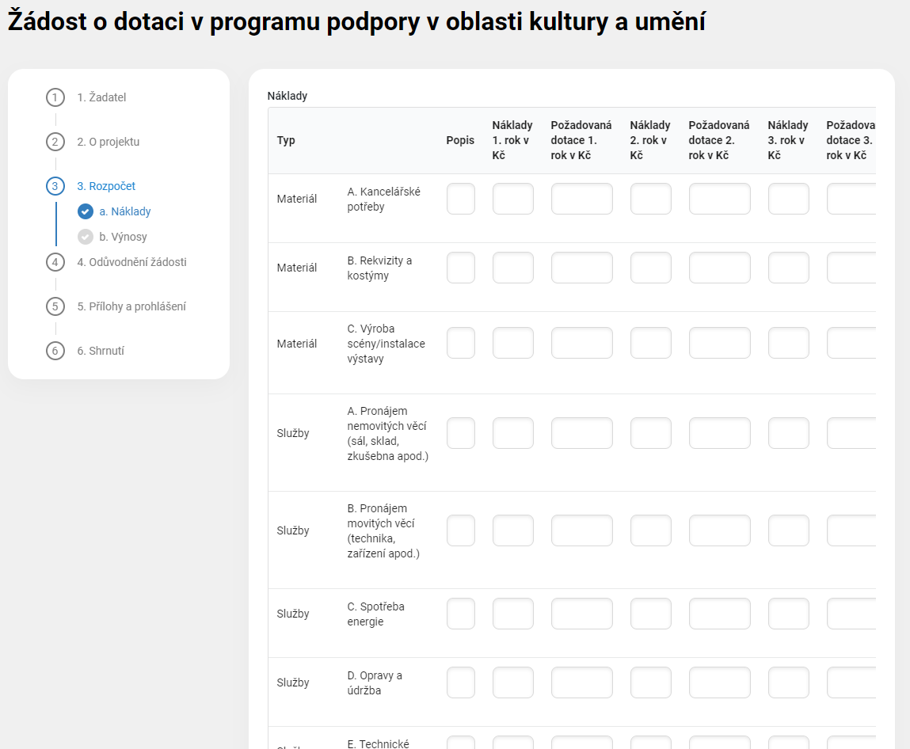
Portál Pražana – rozpočet

Slide 69
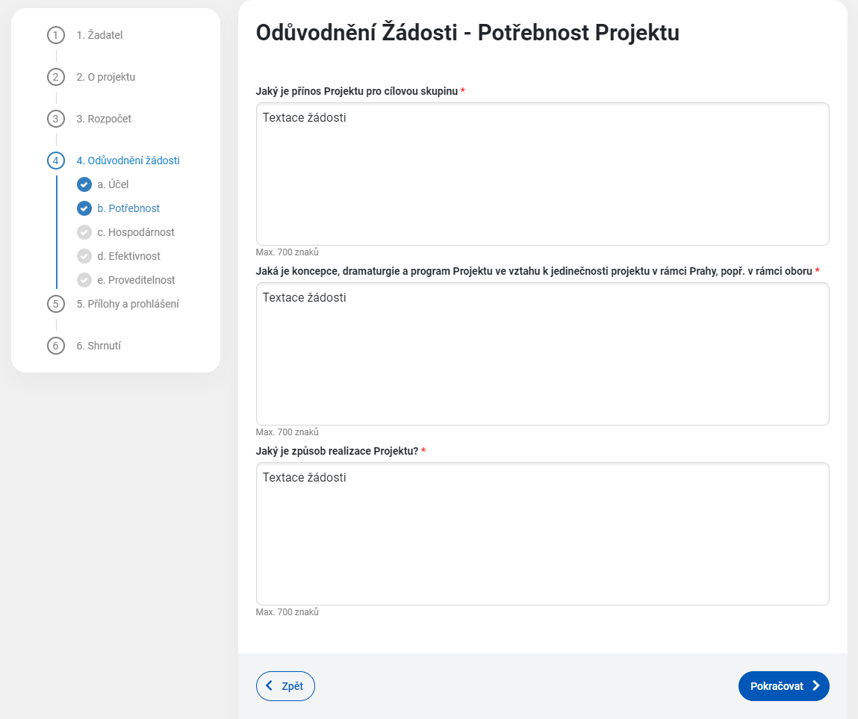
Portál Pražana – odůvodnění žádosti

Slide 70
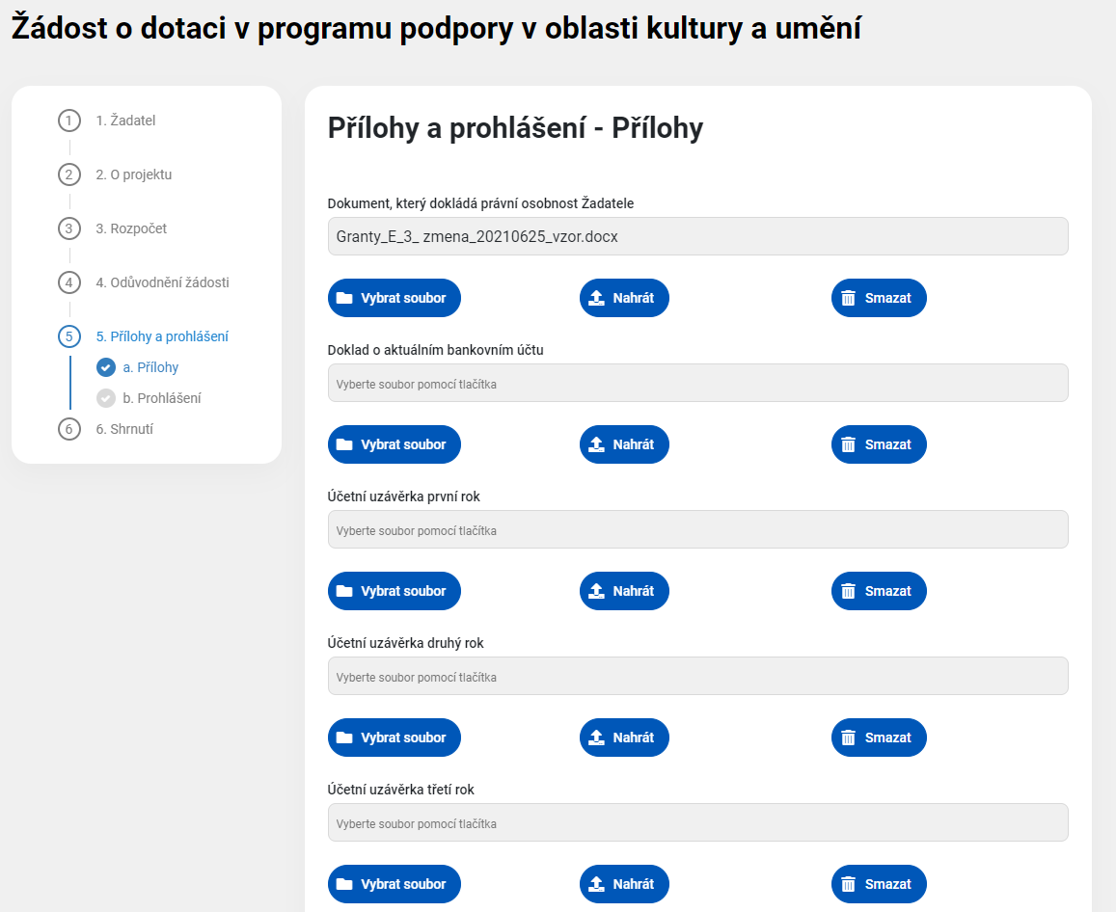
Portál Pražana – přílohy

Slide 71
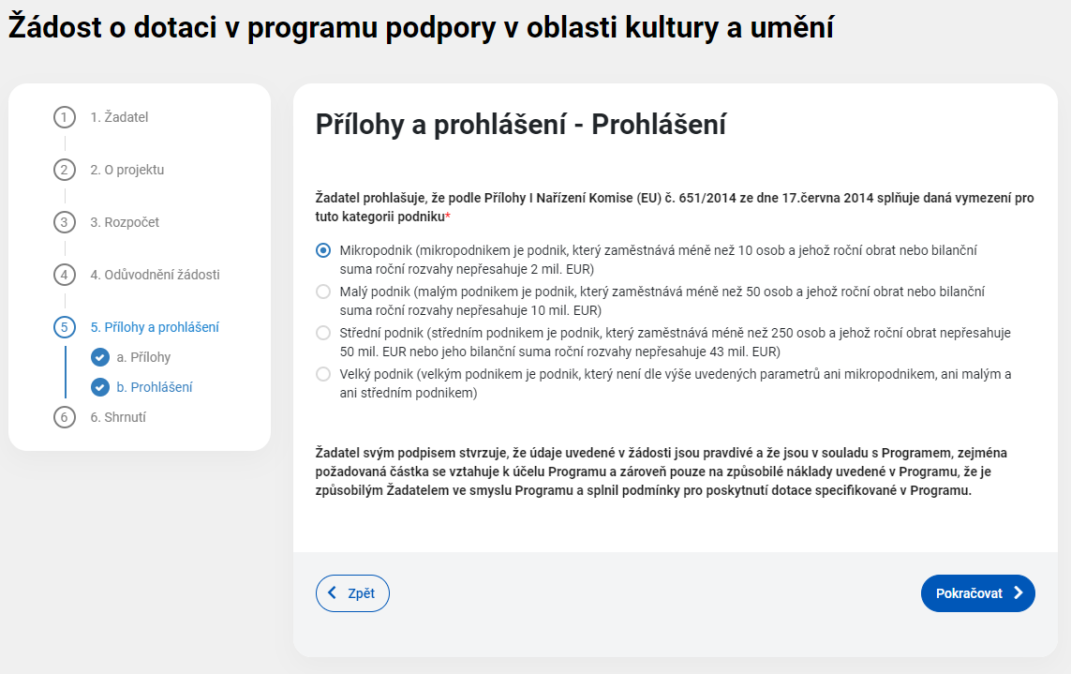
Portál Pražana – prohlášení

Slide 72
Děkujeme za pozornost.

